Slide 1
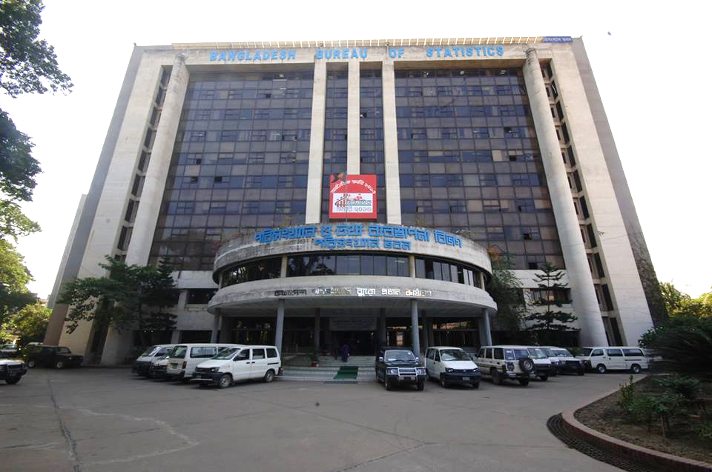
স্বাগতম
আবুল কালাম আজাদ
পরিচালক
ন্যাশনাল একাউন্টিংউইং, বিবিএস
তারিখ-১০ /০৯/২০১৮ খ্রি.

Slide 2
বিবিএস কর্তৃক তথ্য সংগ্রহ
(Data Collection)

Slide 3
তথ্য সংগ্রহের উৎস
প্রাথমিক উৎস
শুমারি
জরিপ
কেস স্টাডি
মাধ্যমিক (সেকেন্ডারি) উৎস
প্রশাসনিক ডাটা
প্রাইভেট সেক্টর ডাটা

Slide 4
তথ্য সংগ্রহের মাধ্যম
ফেস টু ফেস ইন্টারভিউ -PAPI ( Paper Assisted Personal Interviewing)
ট্যাবলেট- CAPI ( Computer-Assisted Personal Interviewing)
অনলাইন
মাল্টিমোডাল ইত্যাদি

Slide 5
তথ্য সংগ্রহের প্রস্তুতি
প্রশ্নপত্র প্রণয়ন
শুমারি
জরিপ
প্রশ্নপত্র অনুমোদন
ম্যানুয়াল
অফিস আদেশ
প্রশিক্ষণ
ব্যবহৃত ফরমস
ট্যালি শীট
শুমারি/জরিপ মালামাল

Slide 6
তথ্য সংগ্রহের ধাপ (শুমারি)
জোনাল অপারেশন (কম্পিউটার জিও কোড তালিকা যাচাই ও হালনাগাদকরণ,গণনা এলাকা চিহ্নিতকরণ, ম্যাপ প্রস্তুতকরণ, কুইক কাউন্ট, কন্ট্রোল রুম, শুমারি কন্ট্রোল শীট, জোনের গঠন, শুমারি স্থায়ী কমিটির সভা ইত্যাদি)
চূড়ান্ত অপারেশন (মূল তথ্য সংগ্রহ)
সেম্পল সেন্সাস ( long Questionnaire এর মাধ্যমে)

Slide 7
তথ্য সংগ্রহের ধাপ (জরিপ)
সেন্সাস থেকে প্রাপ্ত IMPS ( Integrated Multipurpose Sampling)
সেম্পল তালিকা
সেম্পলিং

Slide 8
তথ্য প্রক্রিয়াকরণ
এডিটিং
কোডিং
ডাটা এন্ট্রি
টেবুলেশন
রিপোর্ট প্রণয়ন
ডাটাসেট এন্ড রিপোর্ট

Slide 9
প্রাথমিক রিপোর্ট (শুমারি)
ট্যালী শীটের মাধ্যমে
জোনের সারসংক্ষেপ
উপজেলার সারসংক্ষেপ
জেলার সারসংক্ষেপ
বিভাগের সারসংক্ষেপ

Slide 10
রিপোর্ট প্রস্তুত ও প্রকাশ
এডিটরস ও পিডিস ফোরাম
প্রতিবেদন যাচাই বাছাই কমিটি (SID)
অনুমোদন
ওয়েবসাইটে প্রকাশ
রিপোর্ট প্রিন্ট ও বিতরণ

Slide 11
ধন্যবাদ

